Slide 1
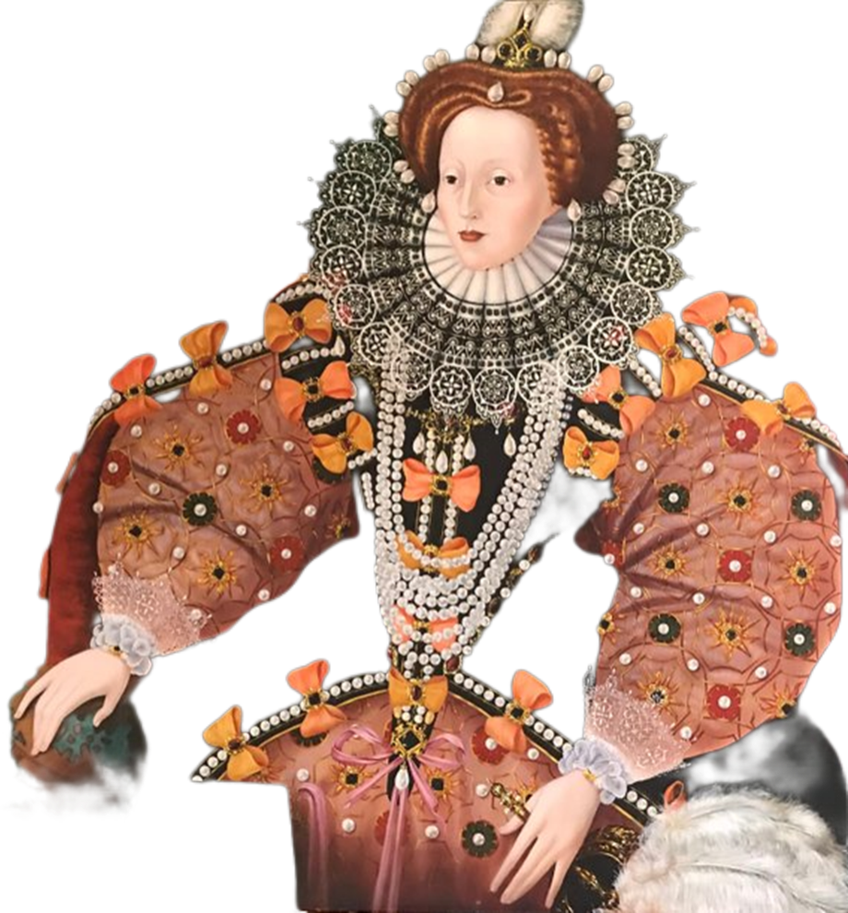
История, 7 класс
Англия
в XVI ─
начале XVII в
100ballnik.com

Slide 2
Введение: Англия после войны Роз
1485
году к власти пришла новая династия — Тюдоры. Их главной задачей было укрепление своей власти и наведение порядка в стране после долгой гражданской войны.
В
Тюдоры опирались на средних и мелких дворян, создавая новую аристократию.
В Англии существовали сильные традиции: король правил вместе с парламентом, а суды были независимыми.
100ballnik.com

Slide 3
Абсолютная власть по-английски: Король и Парламент
Английский король не был всесильным, как французский. Его власть ограничивал парламент.
Парламент состоял из двух палат: Лордов (назначались королём) и Общин (избирались, но очень богатыми людьми).
Парламент утверждал новые налоги. Без его согласия король не мог пополнить казну.
Суды часто защищали подданных от произвола короля.
100ballnik.com

Slide 4
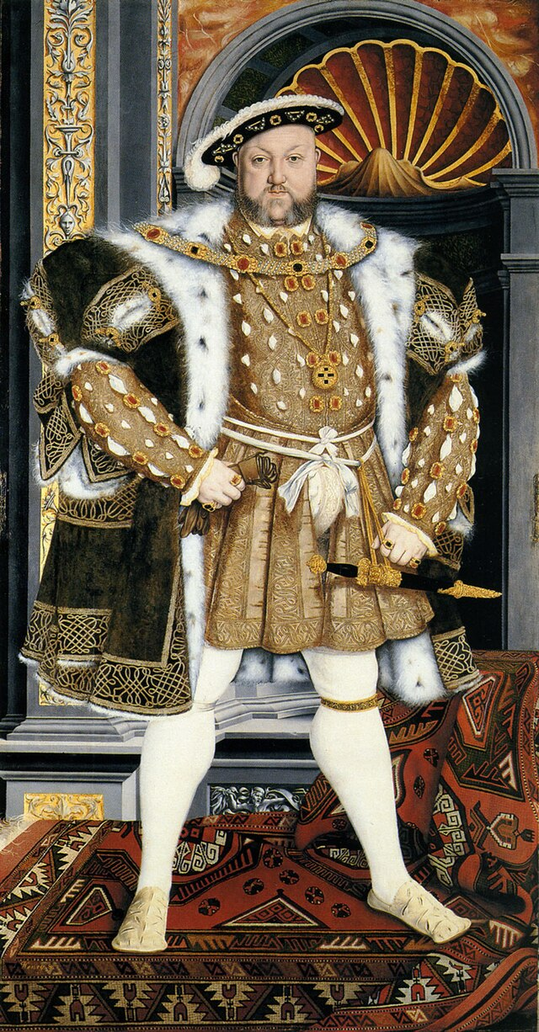
Генрих VIII: король-реформатор
Генрих VIII значительно усилил королевскую власть, но прославился своей жестокостью и Реформацией.
Создал Тайный совет — главный орган власти из верных ему людей.
Для борьбы с изменой создал «Звёздную палату» — особый суд.
Был образованным человеком (музыкант, поэт), но казнил многих, включая Томаса Мора.
100ballnik.com

Slide 5
Реформация в Англии:
Разрыв с Римом
Генрих VIII из-за личных причин (желание развестись) порвал с католической церковью и создал свою — англиканскую.
1534
год — Акт о верховенстве: Король стал главой церкви в Англии.
Земли монастырей были конфискованы и проданы, что обогатило казну и «новое дворянство».
Казнь тех, кто не признал короля главой церкви (Томас Мор).
100ballnik.com

Slide 6
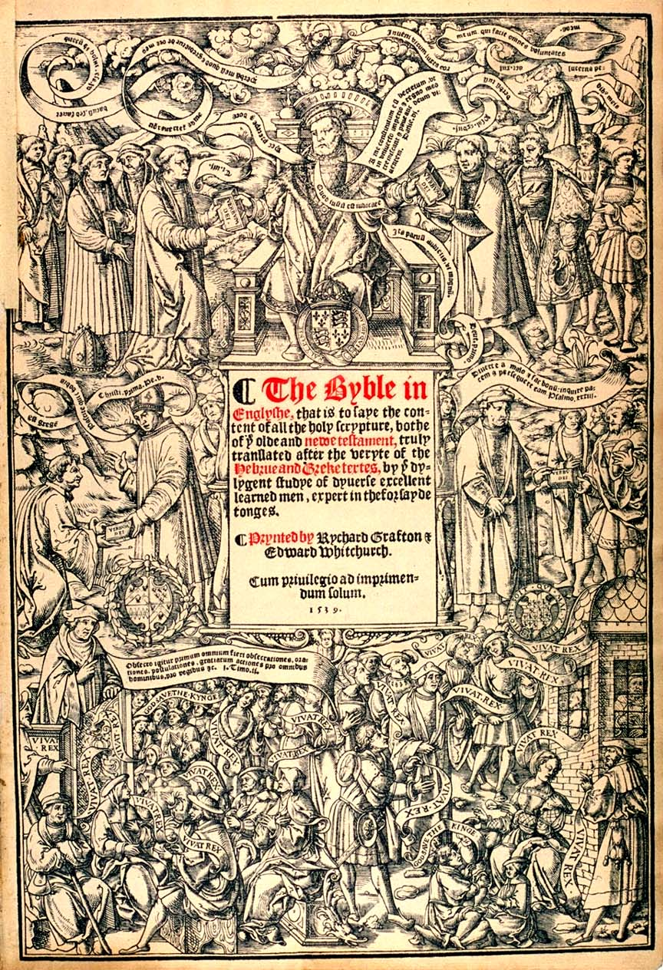
Важность Реформации: Самостоятельное чтение Библии
Перевод Библии на английский язык изменил мышление людей.
Теперь каждый мог сам читать и толковать Библию, а не только слушать священников.
Это воспитывало независимость суждений и критическое мышление.
Привело к появлению разных религиозных взглядов (пуританство).
100ballnik.com
Notes:
Титульный лист Большой Библии, 1539. Источник: https://commons.wikimedia.org/wiki/File:GreatbibleI.jpg . Репродукция исторического источника, public domain.

Slide 7
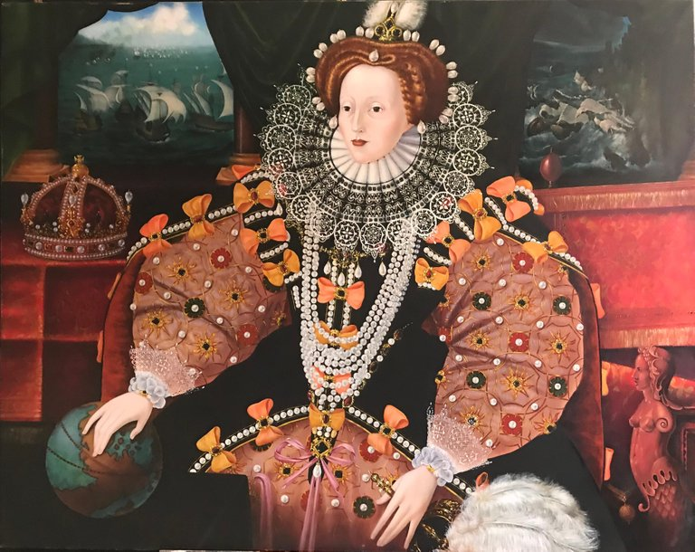
«Золотой век» Елизаветы I
При Елизавете I Англия стала великой морской и экономической державой, был достигнут религиозный мир.
Разгром «Непобедимой армады» Испании в 1588 году укрепил престиж Англии.
Елизавета умело ладила с парламентом и избежала религиозных войн.
Эпоха расцвета культуры, мореплавания и торговли.
100ballnik.com

Slide 8
Религиозные проблемы: Пуритане
Не все были довольны англиканской церковью. Пуритане хотели «очистить» её от остатков католичества.
Пуритане выступали против пышных обрядов и власти епископов.
Они делились на пресвитериан (выборные старейшины) и индепендентов (полная независимость общин).
Их преследование привело к росту недовольства властью.
100ballnik.com

Slide 9
Экономический рывок: Аграрная революция и огораживания
В деревне начались большие перемены: землю огораживали для разведения овец, что обогащало дворян, но разоряло крестьян.
Огораживания: дворяне захватывали общие земли и сгоняли крестьян.
Землю превращали в пастбища для овец, чья шерсть шла на производство сукна.
Бывшие крестьяне становились бродягами или наёмными рабочими.
100ballnik.com

Slide 10
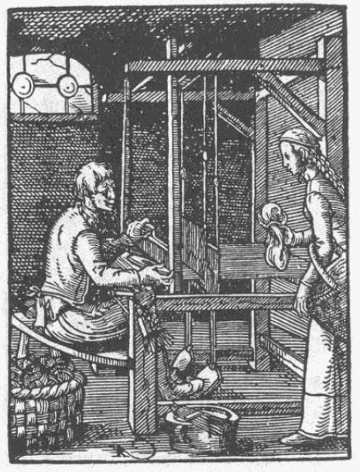
Развитие промышленности и торговли
Англия стала «мастерской Европы», торгуя сукном по всему миру.
Главный экспорт — сукно (готовые ткани).
Развитие добычи угля и металлов.
Создание торговых компаний (Ост-Индская, Московская).
Лондон стал крупнейшим городом Европы.
100ballnik.com
Notes:
Йост Амман, «Ткач», Das Ständebuch, Франкфурт-на-Майне, 1568. Это изображение европейского ручного ткачества XVI века, а не конкретной английской мастерской. Public domain. Источник: https://commons.wikimedia.org/wiki/File:Weber-1568.png

Slide 11
«Новое дворянство» (джентри) и «старая аристократия»
Появилось новое дворянство (джентри), которое занималось бизнесом и стремилось к власти, в отличие от старой знати.
Джентри — дворяне, которые вели прибыльное хозяйство, торговали, вкладывали деньги в мануфактуры.
Старая аристократия теряла своё значение.
Они получали образование и влияли на парламент.
100ballnik.com

Slide 12
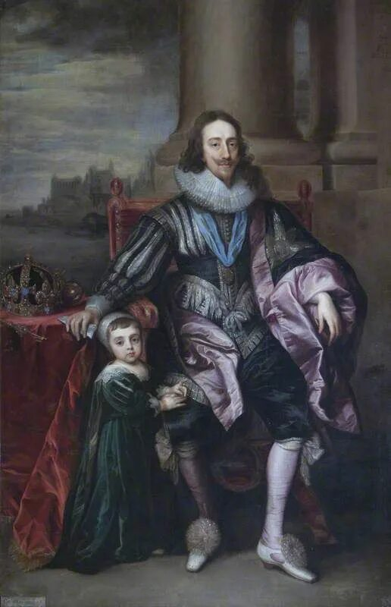
Приход Стюартов: Яков I и Карл I
После смерти Елизаветы I к власти пришли Стюарты, которые хотели править самовластно, но столкнулись с сопротивлением парламента.
Яков I (король Шотландии) унаследовал английский трон.
Короли постоянно нуждались в деньгах, но парламент отказывал им в налогах.
Они пытались вводить налоги без разрешения парламента, что вызывало гнев.
100ballnik.com

Slide 13
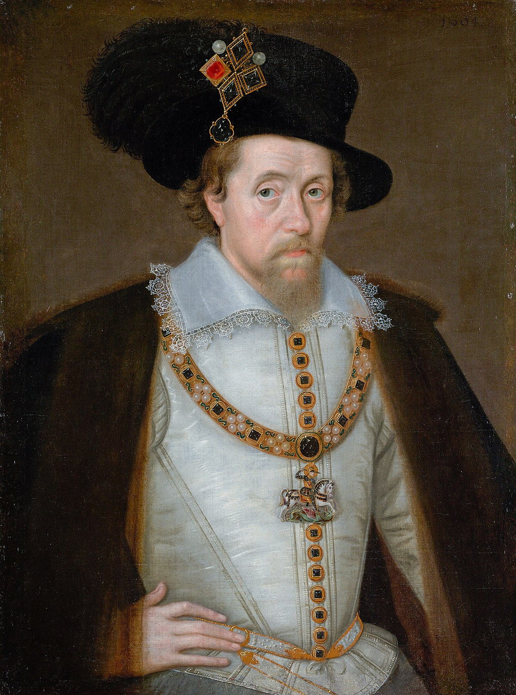
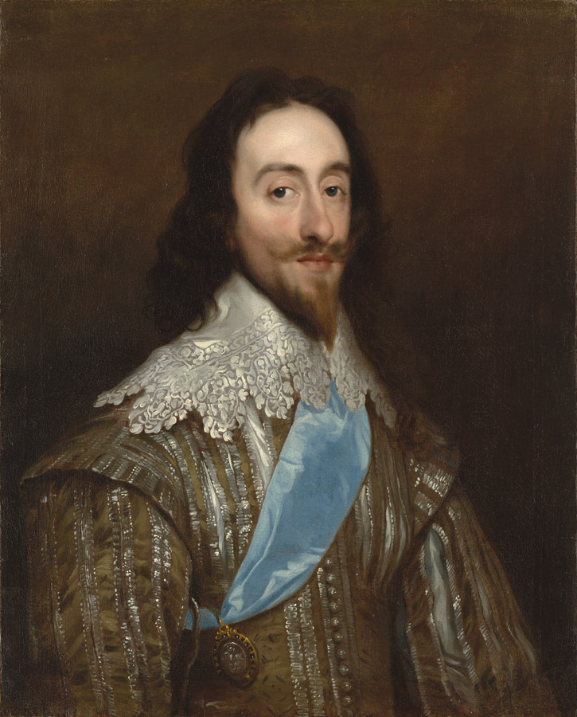
Рост конфликта: Король vs Парламент
Недовольство политикой Стюартов, их фаворитами и нарушением традиций привело к росту авторитета парламента.
Якова I считали чужеземцем, не знающим английских обычаев.
Карла I опасались из-за его католической жены.
Народ был недоволен всесильными фаворитами, как герцог Бекингем.
Парламент стал защитником прав и свобод англичан.
100ballnik.com

Slide 14
Итоги: На пороге гражданской войны
К середине XVII века противоречия между королём, желавшим неограниченной власти, и парламентом, защищавшим традиционные права, достигли пика.
Англия стала сильной экономической державой.
Сложилось влиятельное «новое дворянство» и богатые горожане.
Пуританское движение стало мощной оппозицией.
Власть Стюартов потеряла авторитет.
Вывод: Страна стояла на пороге гражданской войны и революции.
100ballnik.com

